Slide 1
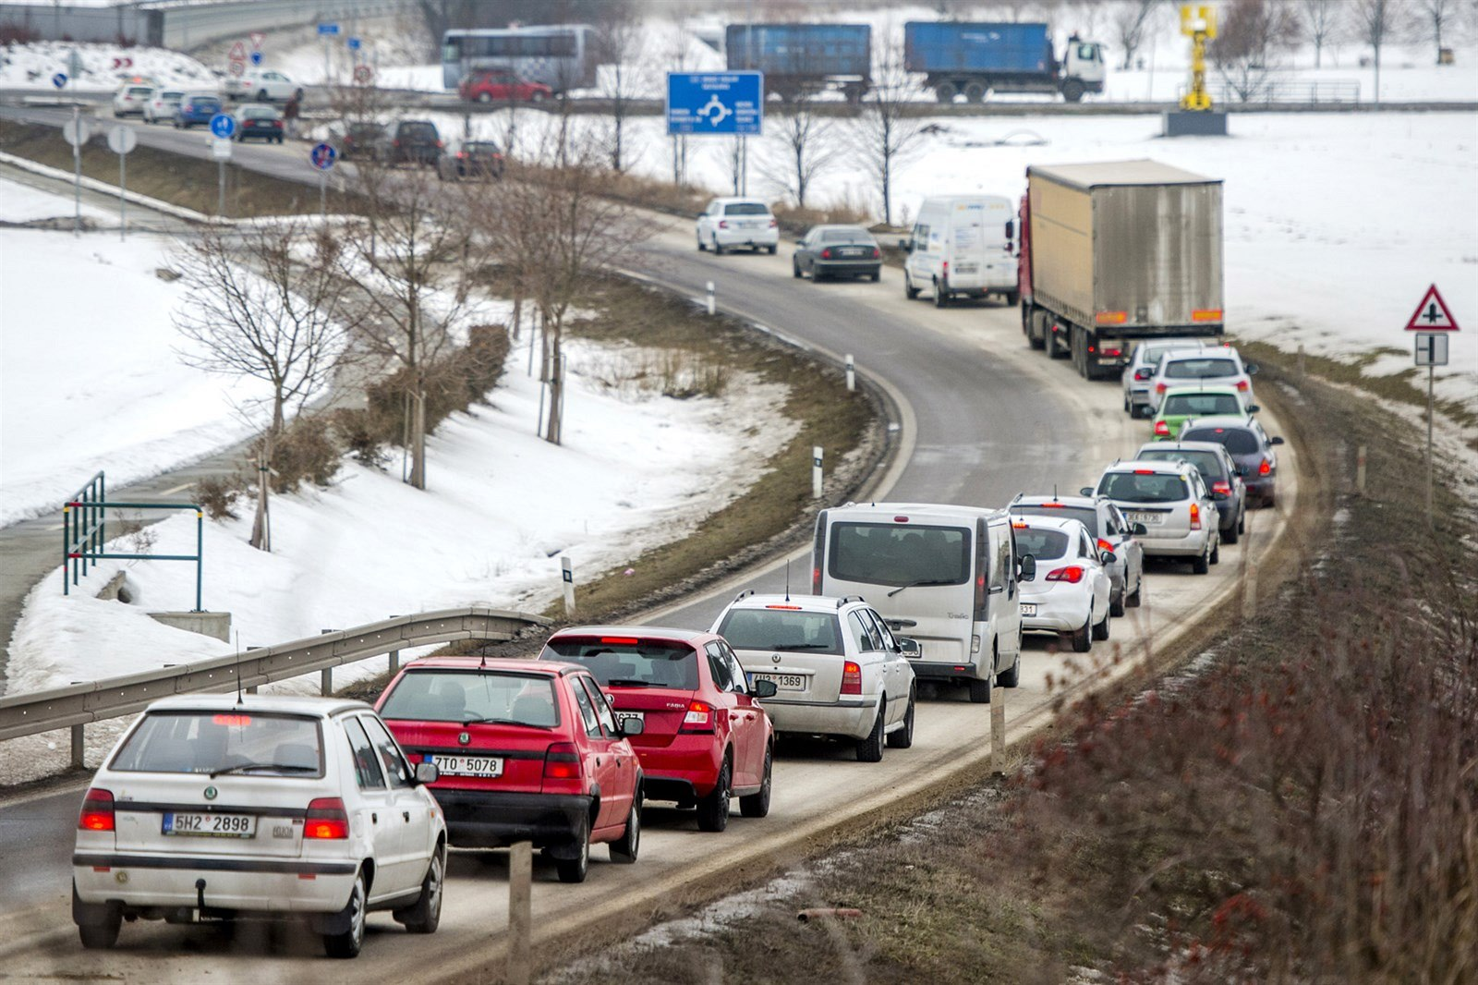
Problematika dopravy na Rychnovsku
Martin Starý, DMŽ2
VOŠ a SPŠ dopravní, Praha 1, Masná 18
Studentská konference 2017/2018
Notes:
1

Slide 2
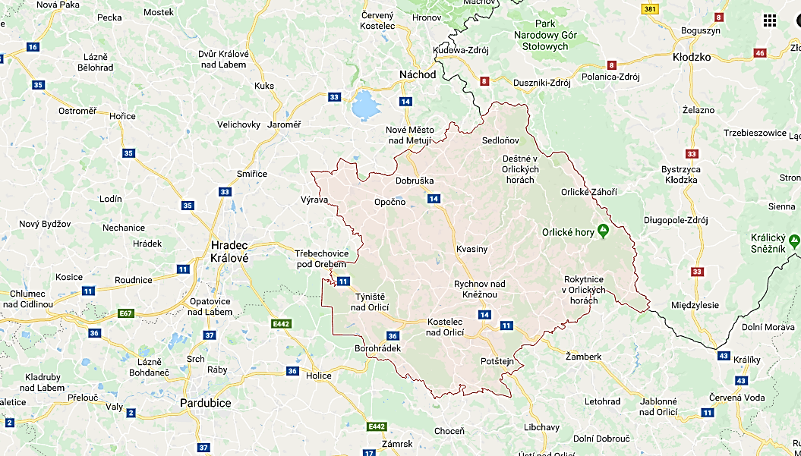
Polsko
Okres Náchod
Okres Hradec Králové
Okres Rychnov nad Kněžnou
Okres Pardubice
Okres Ústí nad Orlicí

Slide 3
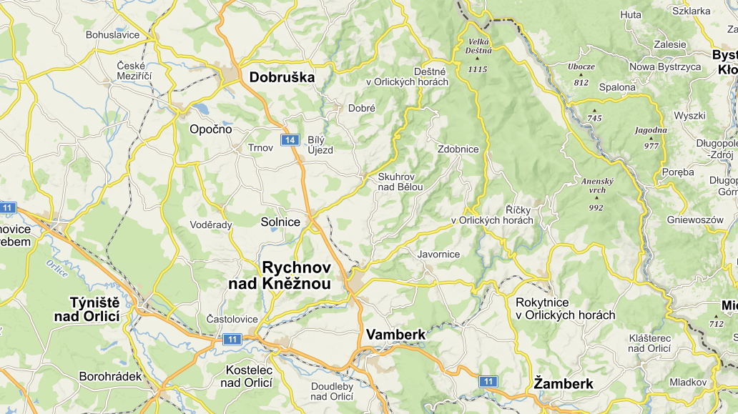

Průmyslová zóna

Slide 4
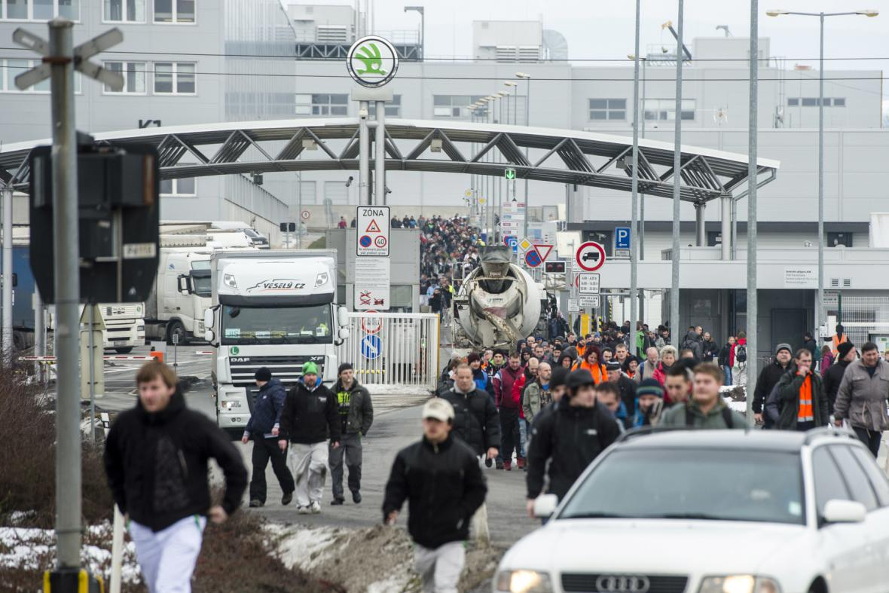
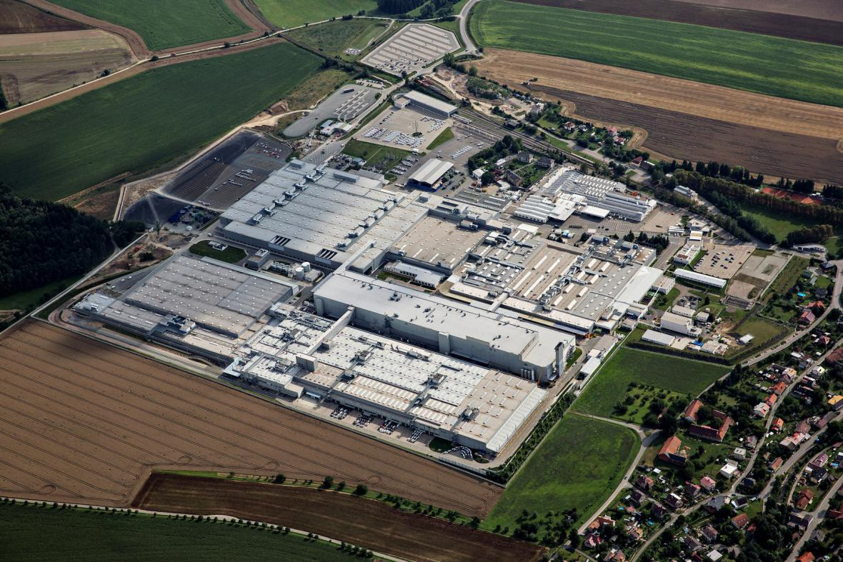
Průmyslová zóna na Rychnovsku
Škoda Auto v Kvasinách
s 8 000 zaměstnanci
Výroba modelů:
Superb,
Kodiaq,
Karoq
Seat Ateca
Až 10% obyvatel regionu pracuje pro Škodu Auto nebo dodavatelskou společnost
Problémy:
s pracovní migrací cizinců
nedostatečná dopravní infastruktura

Slide 5
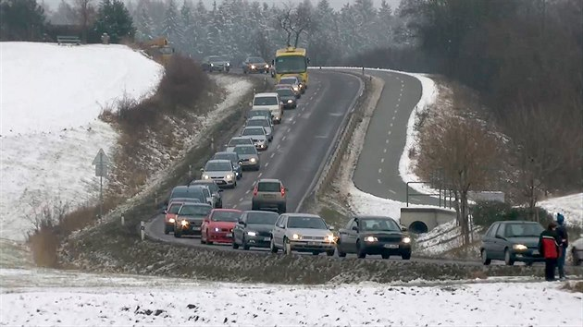
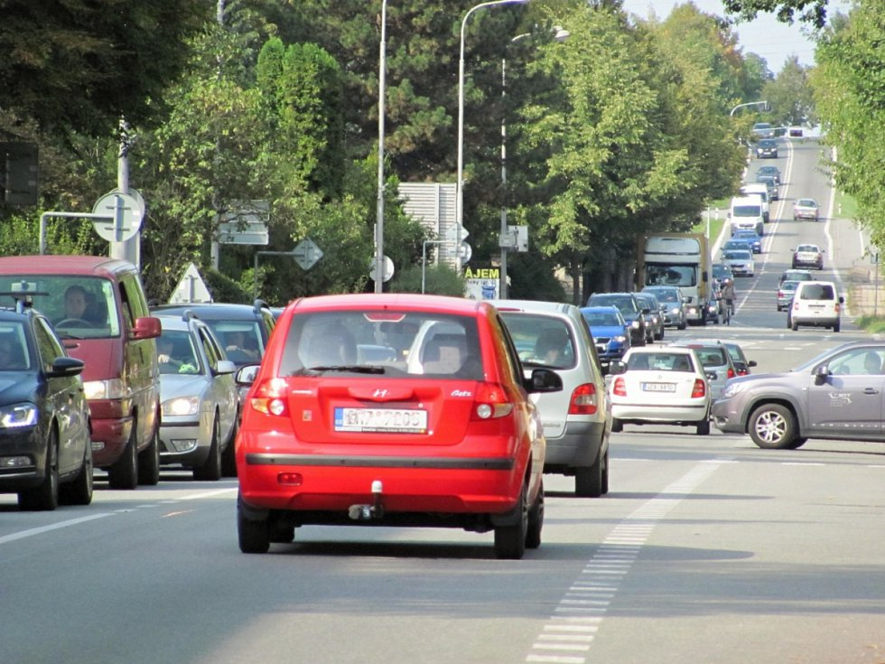
Silniční doprava
Silnice I./11
Týniště nad Orlicí, Častolovice, Kostelec nad Orlicí, Vamberk (západ ↔ východ)
Silnice I./14
Vamberk, Rychnov nad Kněžnou, Solnice, Náchod (sever ↔ jih)
Nedostatečná kapacita silničních komunikací
V pracovní den projede Rychnovem nad Kněžnou 15 000 silničních vozidel
Náklady na výstavbu obchvatů a zkapacitnění silnic okolo 3,5 miliard Kč

Slide 6
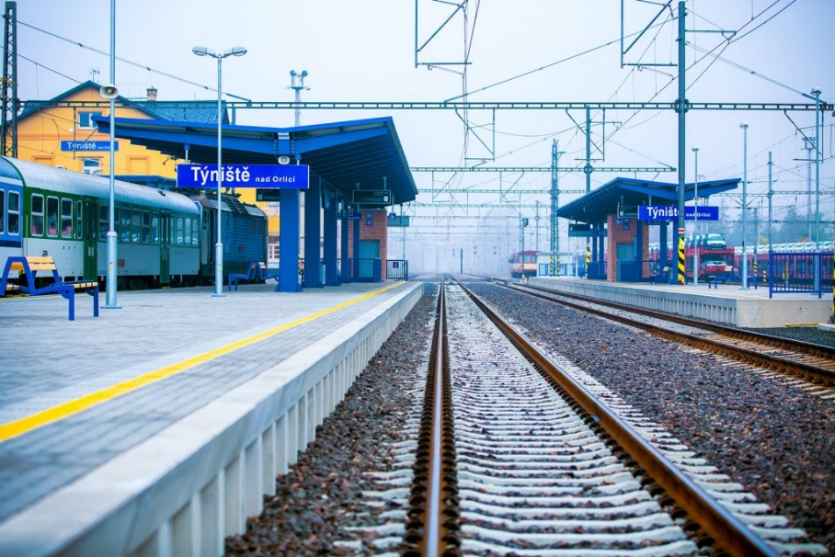
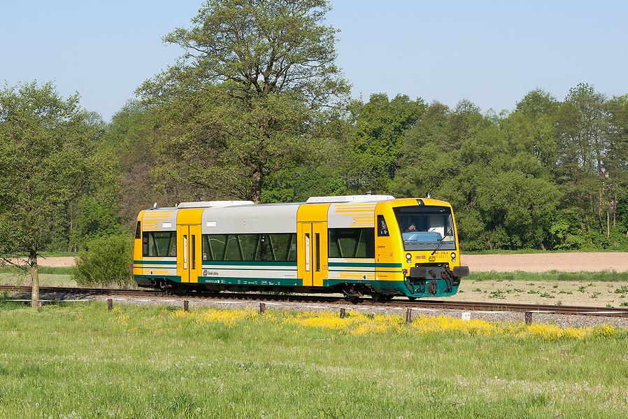
Železniční doprava
Většina železničních tratí bez elektrifikace
Hlavní elektrifikovaná trať 020:
Velký Osek – Hradec Králové - Choceň
Důležité železniční uzly Týniště nad Orlicí a Hradec Králové
V r. 2015 dokončena modernizace trati Týniště nad Orlicí – Častolovice – Solnice

Slide 7
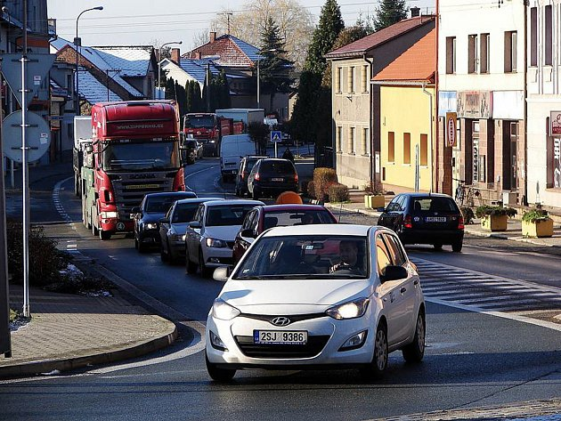
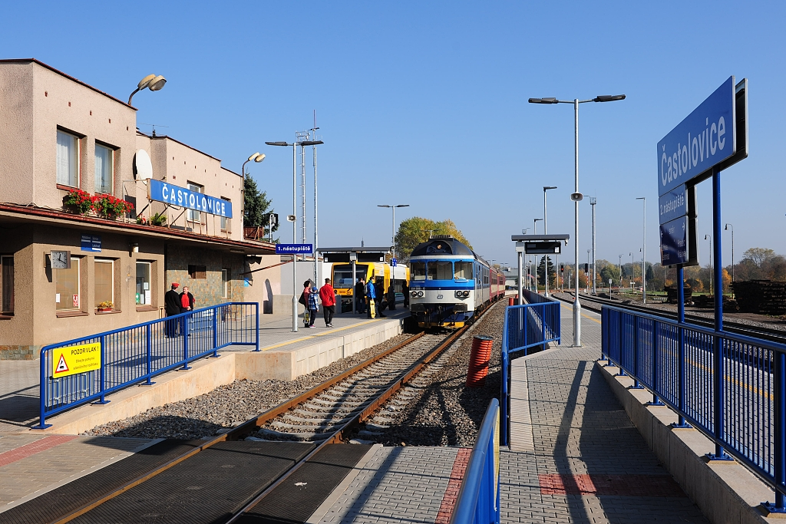
Představení projektu
1. Zlepšení dopravní obslužnosti a dopravní
infrastruktury
2. Zkvalitnění přepravních služeb v železniční dopravě
3. Reorganizace integrovaného dopravního systému a zkvalitnění veřejné dopravy
4. Snížení provozu na silničních komunikacích
5. Dopravní systém a dopravní infastruktura pro
budoucnost
6. Výhodná doprava dostupná a přijatelná pro všechny

Slide 8
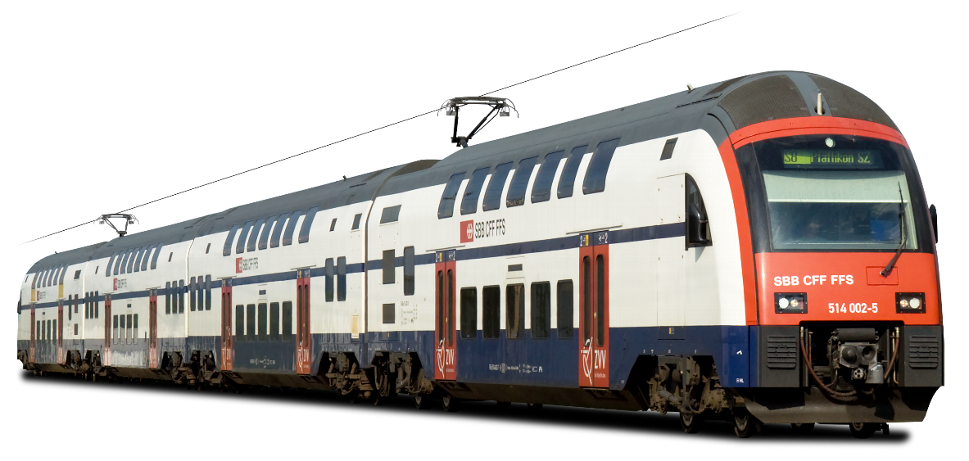
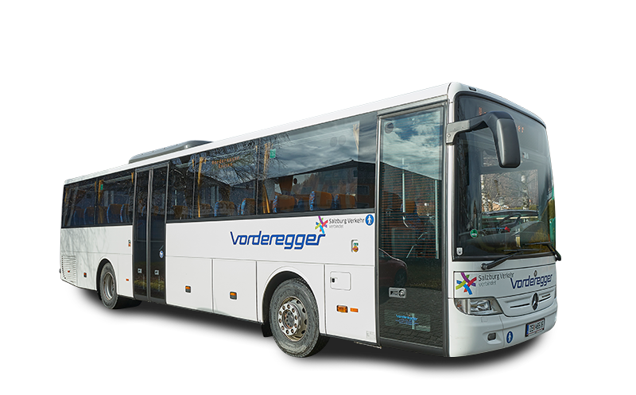


1. Využití v osobní dopravě
Hromadná přeprava zaměstnanců do práce po železnici
závodová doprava
Vybudování parkovišť Park and Ride v blízkosti železničních stanic
Reorganizace integrovanou dopravu
přestupní terminály,
návaznost
interval mezi spoji
Zlepšit kvalitu služeb a komfort pro cestují ve veřejné dopravě
Vznik nové železniční stanice Lipovka

Slide 9
2. Využití v nákladní dopravě
Kombinace silniční
a železniční dopravy
Vybudování překladišť pro kombinovanou přepravu
- v Hradci Králové
- v Solnici
Využití stávajícího překladiště pro intermodální přepravu
v České Třebové

Slide 10
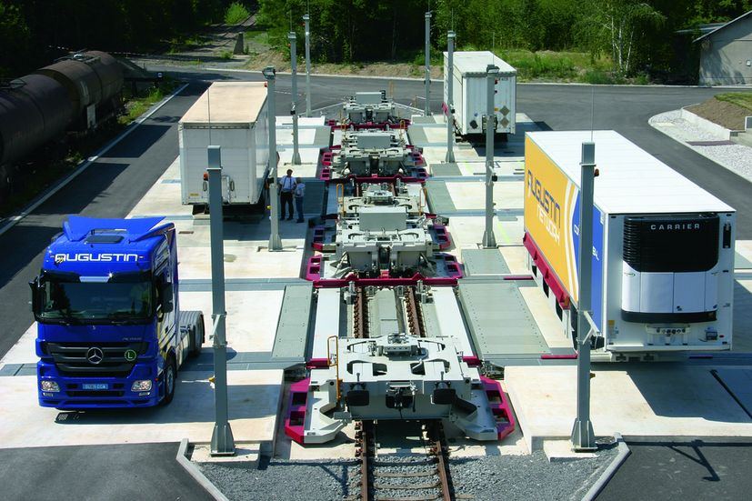
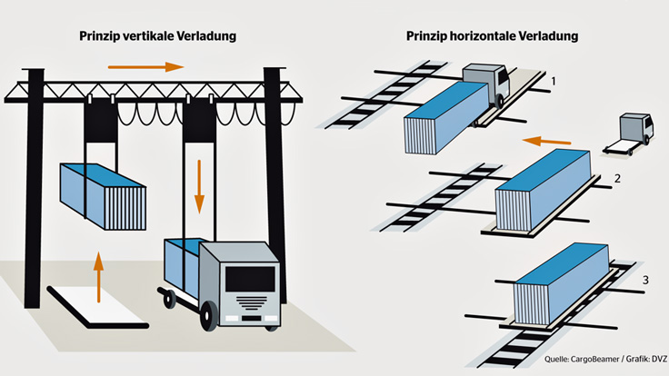
dopiš
Překladiště – v Německu

Slide 11
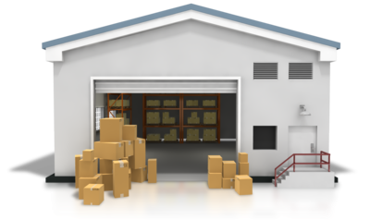
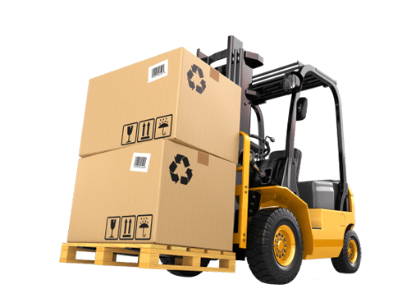
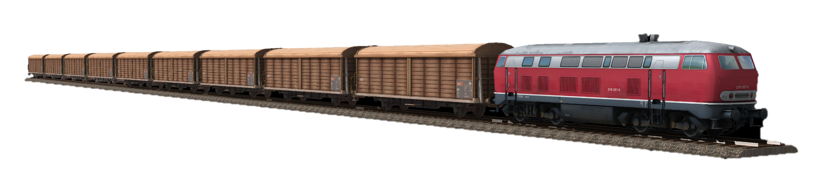
2. Využití v nákladní dopravě
Nákladiště
v bezprostřední blízkosti sídla firmy
Vysokozdvižné vozíky naloží náklad na železniční vagony
Efektivně se přepraví velké množství nákladu najednou
Nákladiště vzniknou:
v Lipovce
v Týništi nad Orlicí

Slide 12
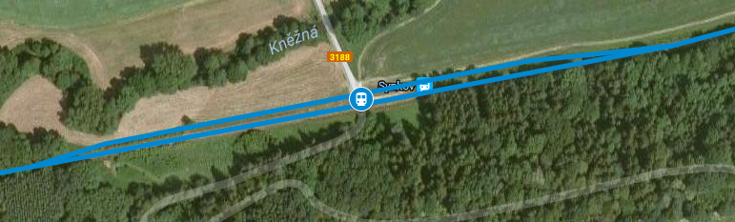
3. Zvýšení propustnosti na trati
Vybudování výhyben na trati
Staniční koleje koncipovány pro provoz vlaků s maximální délkou souprav
Vlaky:
budou křižovat během jízdy
pojedou podle tzv. taktového jízdního řádu

Slide 13
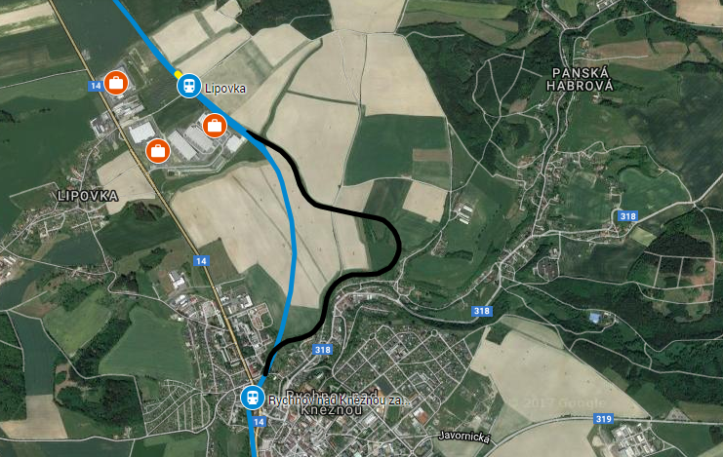
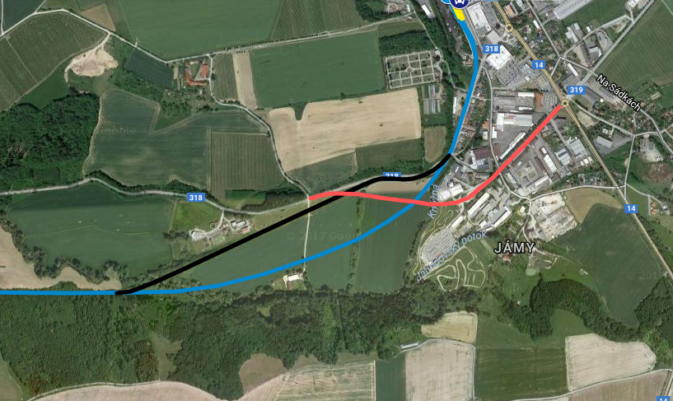
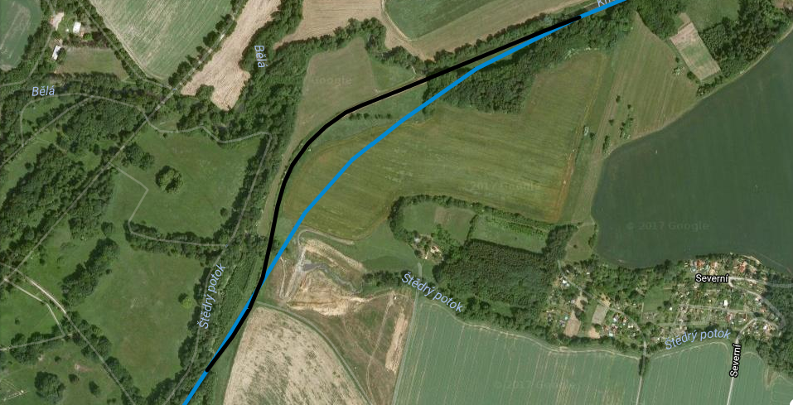
3. Zvýšení rychlosti na trati
Trať 022
Častolovice – Solnice
Napřímení tratě a zvýšení poloměru oblouků
Zvýšení maximální rychlosti na trati
(60 km/h → 100 km/h)
Legenda
Modrá čára – navrhovaná trať
Červená čára – přeložka silnice
Černá čára – současná trať
Slemeno – Rychnov nad Kněžnou
Maximální rychlost: 40 km/h
Plánovaná rychlost: 70 - 80 km/h
Délka úseku: 1306 m
Častolovice zastávka – Synkov
Maximální rychlost: 40 km/h
Plánovaná rychlost: 80 km/h
Délka úseku: 850 m
Rychnov n. Kněž. zas. - Lipovka
Maximální rychlost: 40 km/h
Plánovaná rychlost: 80 - 100 km/h
Délka úseku: 1302 m

Slide 14
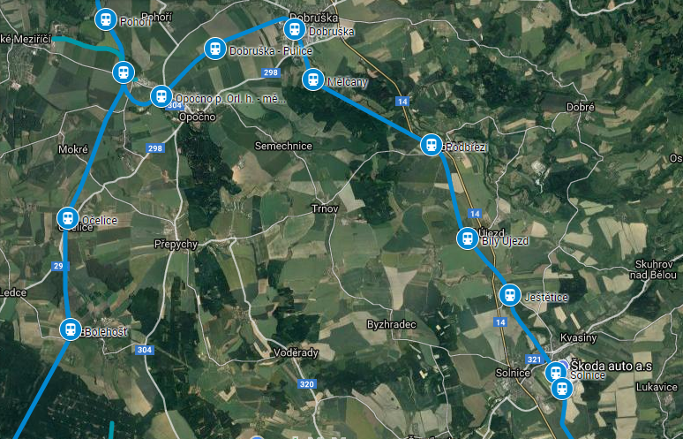
4. Rozšíření železniční sítě
Solnice – Dobruška - Opočno
Délka novostavby: 15,9 km
Maximální rychlost: 100 km/h
Železniční stanice a zastávky:
Solnice
Ještětice
Bílý Újezd
Podbřezí
Mělčany
Dobruška
Dobruška Pulice
Opočno p. Orl. h. – město
Opočno p. Orl. h.

Slide 15
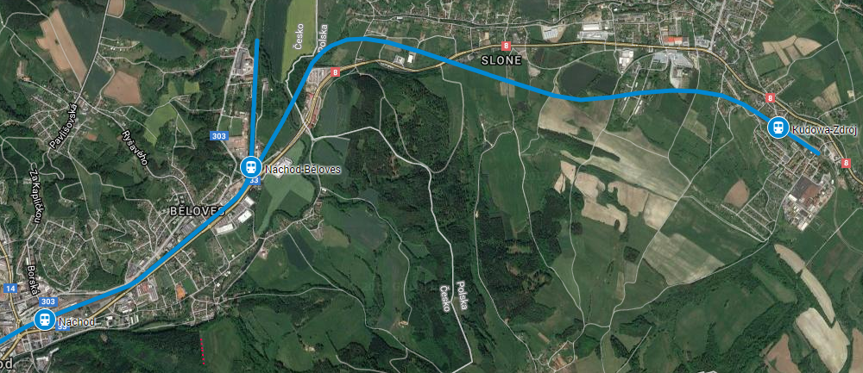
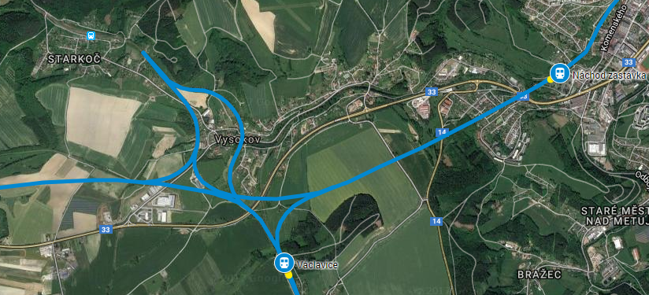
4. Modernizace železniční infrastruktury
Přeshraniční spojení do Polska: Náchod - Kudowa-Zdrój
Jednokolejná neelektrifikovaná trať
Délka novostavby: 4,8 km
Maximální rychlost: 90 km/h
Železniční stanice a zastávky:
Náchod
Kudowa-Zdrój (Polsko)
Délka novostavby: 7,7 km
Maximální rychlost: 120 km/h
Dopravní stavby:
Tunel | délka: 1,6 km
Most | délka: 200 m
Stanice a zastávky:
Václavice
Náchod zastávka
Vysokovská spojka a modernizace tratě Česká Skalice – Náchod

Slide 16
4. Modernizace železniční infrastruktury
Přeshraniční spojení do Polska: Náchod - Kudowa-Zdrój
Jednokolejná neelektrifikovaná trať
Délka novostavby: 4,8 km
Maximální rychlost: 90 km/h
Železniční stanice a zastávky:
Náchod
Kudowa-Zdrój (Polsko)
Délka novostavby: 7,7 km
Maximální rychlost: 120 km/h
Dopravní stavby:
Tunel | délka: 1,6 km
Most | délka: 200 m
Stanice a zastávky:
Václavice
Náchod zastávka
Vysokovská spojka a modernizace tratě Česká Skalice – Náchod

Slide 17
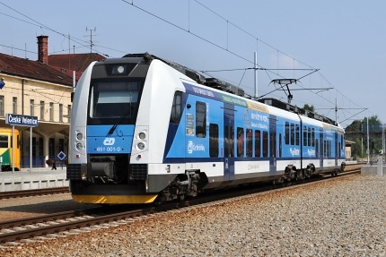
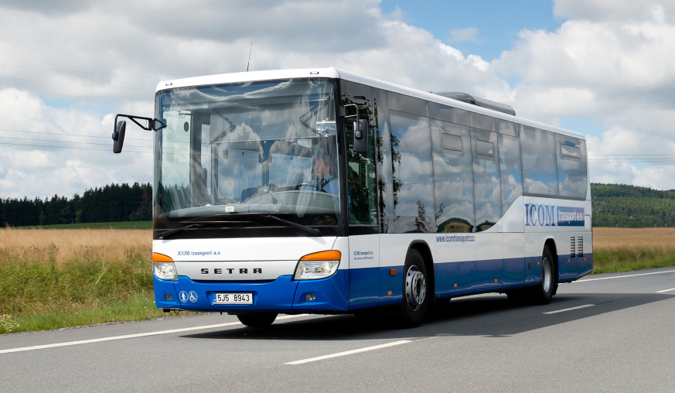
Další kroky ke kvalitní dopravě
Elektrifikace trati
Instalace nového zabezpečovacího a sdělovacího zařízení
Státní podpora rozvoje a využívání železniční dopravy
Dopravci obmění vozový park
Koordinátor dopravy zajistí dopravu s výhodnými službami pro cestující

Slide 18
Průzkum

Slide 19
Názor obce

Slide 20
ZDROJE
Vlastní poznatky z provozu a projektové řešení
CEMPÍREK, Václav. Česká logistická asociace [online]. [cit. 2017-10-03]. Dostupné z: www.czech-logistics.eu/new/wp-content/uploads/2014/10/Lipsko.docx
Dráhy Orlických hor [online]. [cit. 2017-11-20]. Dostupné z: www.orlickedrahy.cz
Královéhradecký kraj [online]. [cit. 2017-11-20]. Dostupné z: www.kr-kralovehradecky.cz
Obrázky:
IDNES | www.idnes.cz
http://www.fotodoprava.com
Aktuálně.cz | www.aktualne.cz
Rychnovský deník | www.rychnovsky.denik.cz
Enteria | www.enteria.cz
VLADANFOTO | www.vladanfoto.cz
DVZ Landverkehr | http://www.dvz.de
http://www.train-fever.com
SAXONY | https://business-saxony.com/
Vorderegger reisen | www.vorderegger.at
Česká televize | www.ceskatelevize.cz/ct24/
http://www.pngmart.com
http://www.eastmidlandsforklifts.co.uk
http://www.train-fever.com

Slide 21
DĚKUJI ZA POZORNOST

